Slide 1

Chương 12: VẬT LIỆU TỪ
Chương 13: TRƯỜNG ĐIỆN TỪ

Slide 2
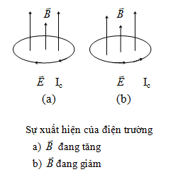
I. Luận điểm I của Maxwell
1. Luận điểm I:
Từ thí nghiệm của Faraday về hiện tượng cảm ứng điện từ
Phát biểu luận điểm
Bất kỳ một từ trường nào biến đổi theo thời gian cũng sinh ra một điện trường xoáy

Slide 3
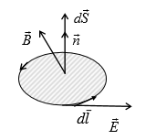
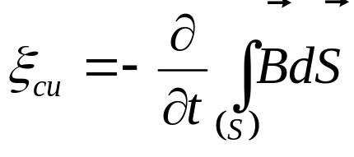
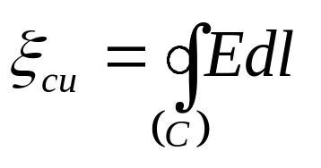
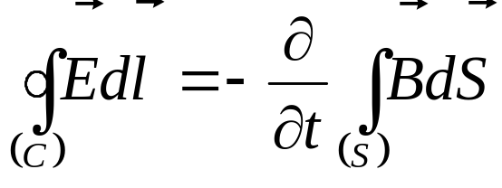
1. Luận điểm I của Maxwell
2. Phương trình Maxwell – Faraday
Giả sử ta xét một vòng dây kín (C) nằm trong từ trường đang biến đổi theo thời gian.
Định luật cơ bản về hiện tượng cảm ứng điện từ:
Định nghĩa về suất điện động:
Phương trình Maxwell – Faraday:
Ý nghĩa:

Slide 4
II. Luận điểm II của Maxwell
1. Khái niệm về dòng điện dịch-Luận điểm II của Maxwell
a. Dòng điện dịch
- Dòng điện dẫn là dòng chuyển dời có hướng của các hạt mang điện
- Dòng điện dịch đặc trưng cho điện trường biến đổi theo thời gian xét về phương diện sinh ra từ trường.

Slide 5
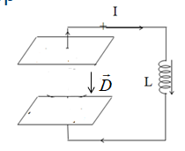
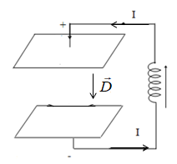
II. Luận điểm II của Maxwell
Giả thuyết về phương chiều của dòng điện dịch
xét một mạch điện gồm một tụ điện có điện dung C, và một cuộn dây điện có hệ số tự cảm L mắc nối tiếp với nhau
Giả sử lúc đầu tụ điện phóng điện. Điện tích trên hai bản của tụ giảm, ở trong tụ điện véctơ cảm ứng điện hướng từ bản dương sang bản âm và đang giảm
Còn khi tụ tích điện thì trong tụ có véc tơ cản ứng điện đang tăng, chiều từ bản dương sang bản âm của tụ đang tăng

Slide 6


II. Luận điểm II của Maxwell
Maxwell cho rằng: dòng điện dịch chạy qua toàn bộ không gian giữa hai bản của tụ điện cùng chiều với dòng điện dẫn trong mạch, và có cường độ bằng cường độ của dòng điện dẫn trong mạch đó.
Vậy khi cảm ứng điện tăng, véctơ mật độ dòng điện dịch cùng chiều véc tơ cản ứng điện và khi cảm ứng điện giảm, véctơ mật độ dòng điện dịch ngược chiều với véctơ cảm ứng điện.

Slide 7
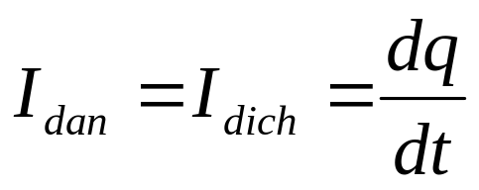
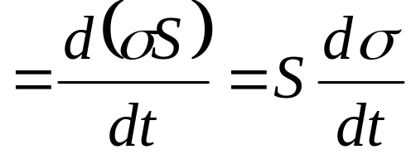
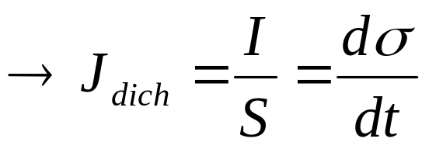
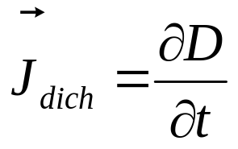
II. Luận điểm II của Maxwell
Véc tơ mật độ dòng điện dịch:
b. Luận điểm : “Bất kỳ một điện trường nào biến đổi theo thời gian cũng gây ra một từ trường”.

Slide 8
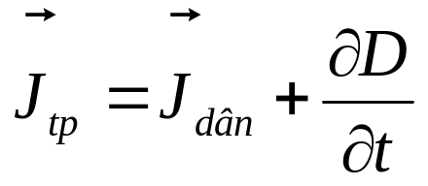
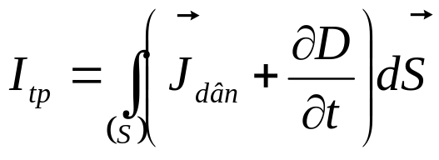
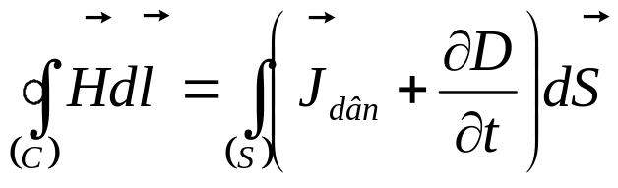
II. Luận điểm II của Maxwell
c. Phương trình Maxwell-Ampère
Maxwell đã đưa ra khái niệm dòng điện toàn phần là tổng của dòng điện dẫn và dòng điện dịch
mật độ dòng điện toàn phần là:
Cường độ toàn phần qua diện tích S:
Định lý Ampère về dòng điện toàn phần trong môi trường có dòng điện dẫn và dòng điện dịch là:
Ý nghĩa:

Slide 9
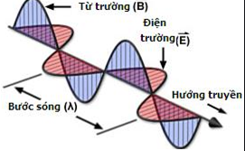
III. Trường điện từ và hệ phương trình Maxwell
1. Trường điện từ
Từ 2 luận điểm của Maxwell, từ trường biến đổi theo thời gian gây ra điện trường, và ngược lại điện trường biến đổi theo thời gian thì gây ra từ trường.
Điện trường và từ trường đồng thời tồn tại trong không gian tạo thành một trường thống nhất gọi là trường điện từ.
Trường điện từ lan truyền trong không gian tạo thành sóng điện từ.

Slide 10
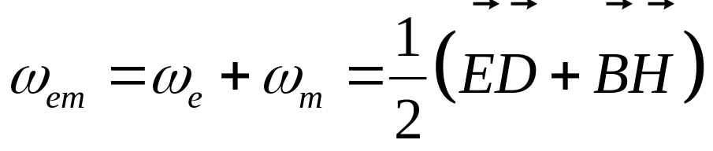
III. Trường điện từ và hệ phương trình Maxwell
Trường điện từ là một dạng đặc biệt của vật chất, có năng lượng, khối lượng và động lượng. Năng lượng đó định xứ trong khoảng không gian có trường điện từ. Mật độ năng lượng của trường điện từ bằng tổng mật độ năng lượng điện trường và mật độ năng lượng từ trường:

Slide 11
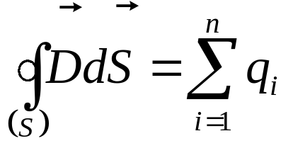
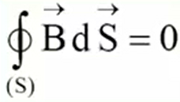
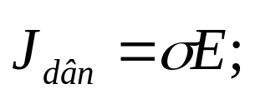
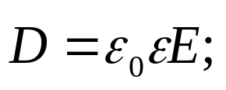
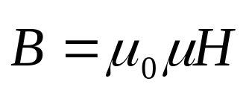
III. Trường điện từ và hệ phương trình Maxwell
2. Hệ các phương trình Maxwell
P.trình Maxwell – Faraday:
P.trình Maxwell-Ampère:
Định lý O-G đối với điện trường:
Định lý O-G đối với từ trường:
Các phương trình liên hệ :

